Slide 1
Магнетизм

Slide 2
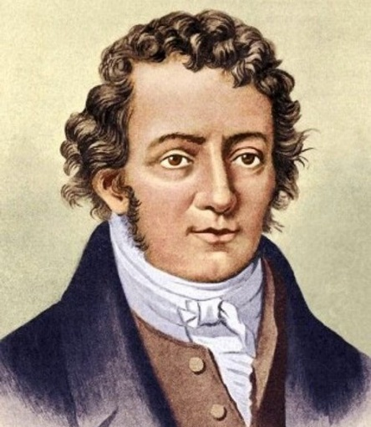
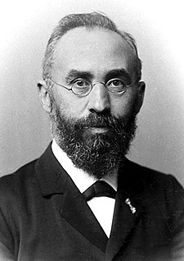
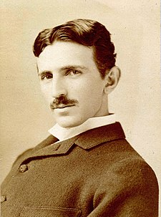
Магнітне поле у вакуумі. Вектор магнітної індукції. Сила Лоренця. Сила Ампера.
Андре-Марі Ампер
Гендрік Антон Лоренц
Нікола Тесла

Slide 3





Slide 4
сила на рухомий заряд в магнітному полі
індукція

Slide 5
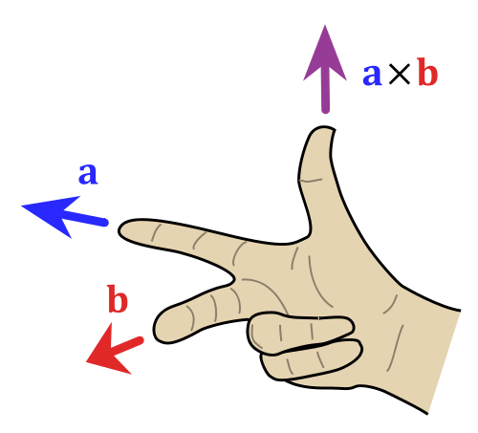
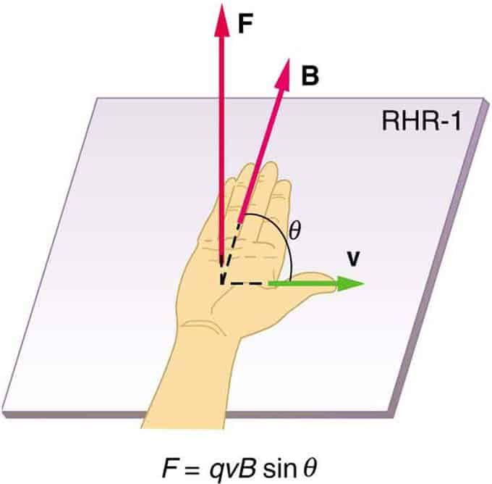
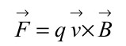

Slide 6
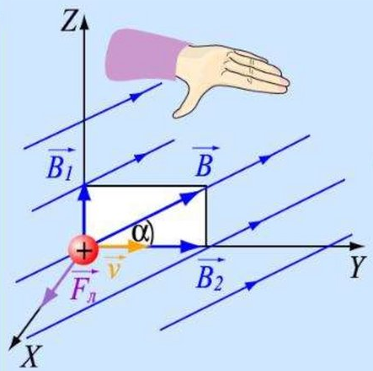

Slide 7
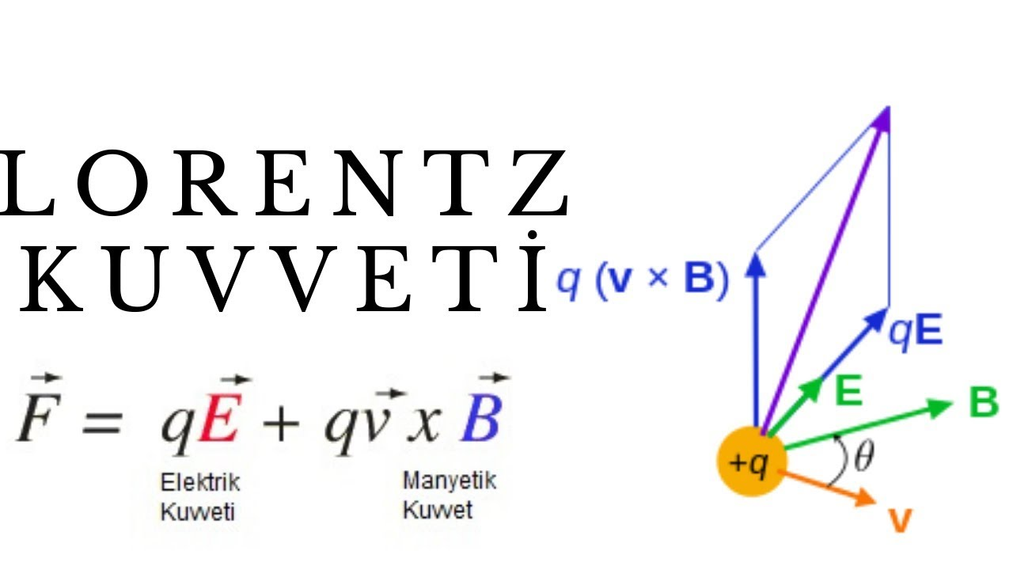

Slide 8
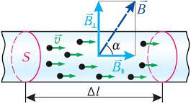
сила Ампера

Slide 9
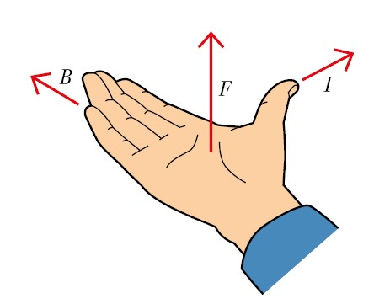
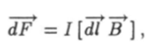

Slide 10
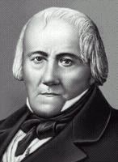
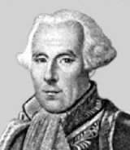
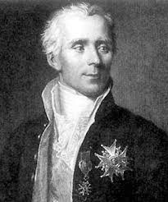
Магнітне поле рухомого заряду. Принцип суперпозиції магнітних полів. Магнітне поле елементарного струму.
Жан-Батіст Біо
Фелікс Савар
П’єр-Сімон де Лаплас

Slide 12
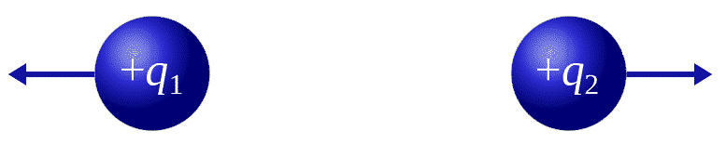

Slide 13
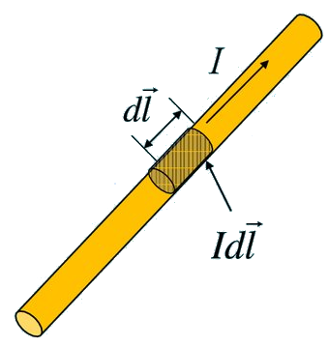
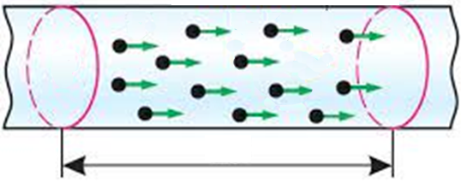
Біо-Савара-Лапласа

Slide 14
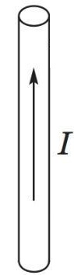
Магнітне поле скінченного прямолінійного провідника
b
т.А

Slide 15
b
r

Slide 16
b
т.А
т.А
b

Slide 17
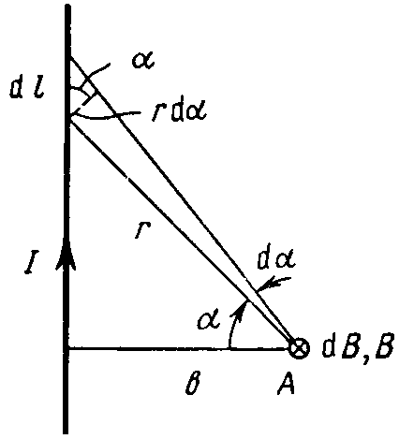

Магнітне поле скінченного прямолінійного провідника
https://youtu.be/qfsQbOX0tYY

Slide 18
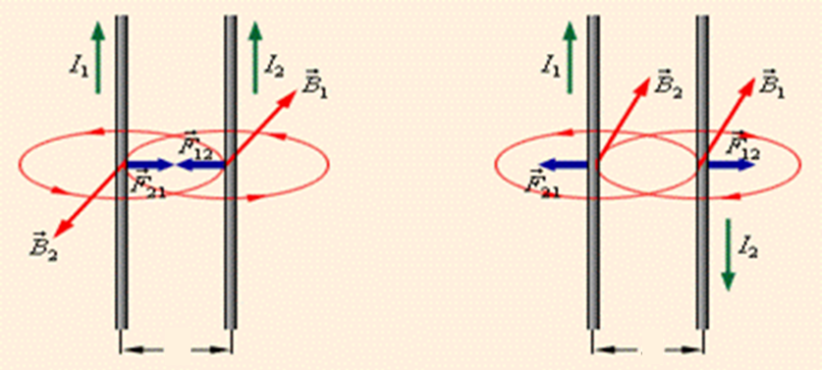
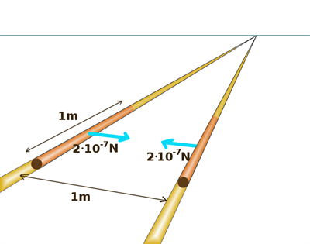

Slide 19
лінії магнітної індукції

Slide 20
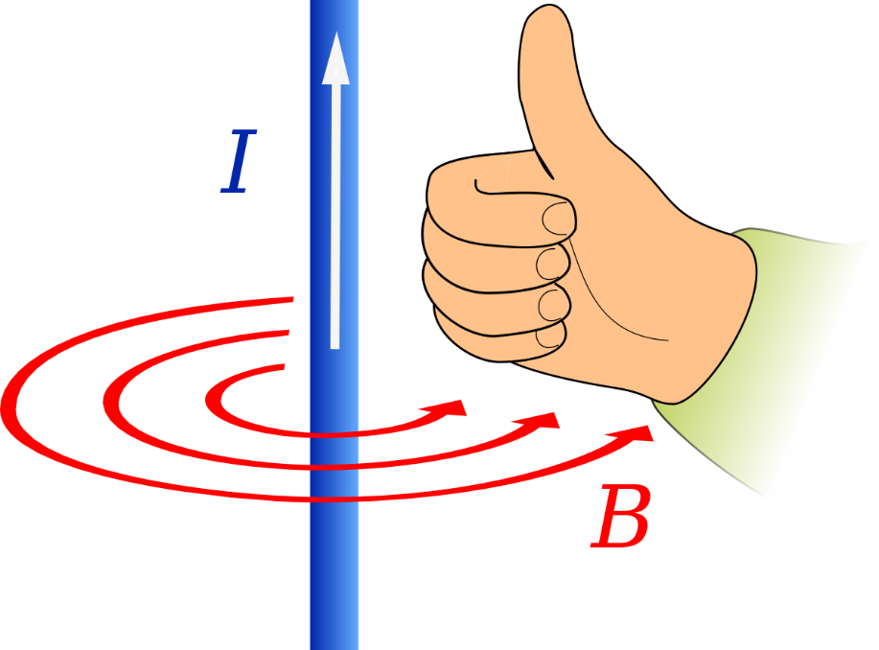
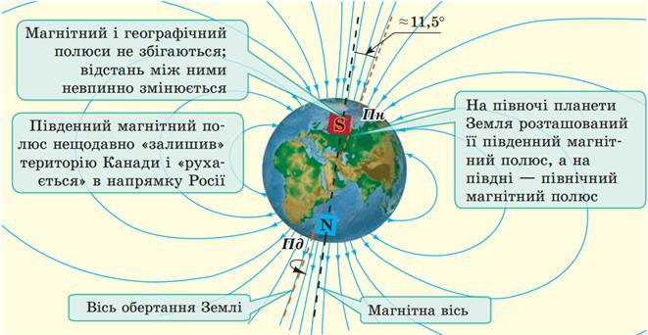

Slide 21
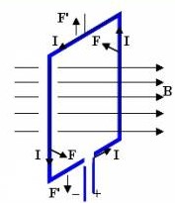
Магнітний момент витка зі струмом. Момент сил, які діють на виток у однорідному магнітному полі. Енергія взаємодії витка з магнітним полем.

Slide 22
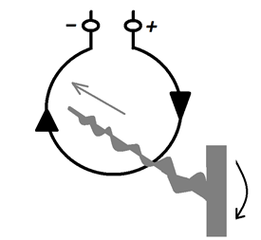
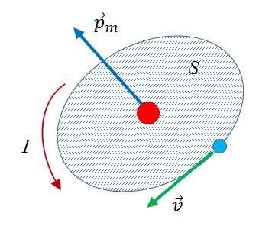
Магнітний момент

Slide 23
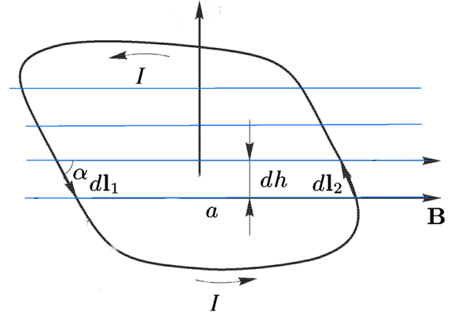
Виток у однорідному магнітному полі

Slide 24
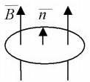
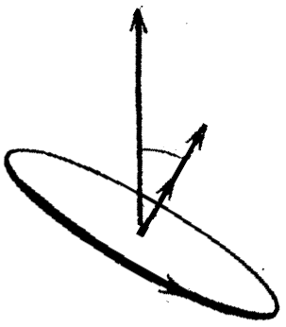
Виток у однорідному магнітному полі

Slide 25
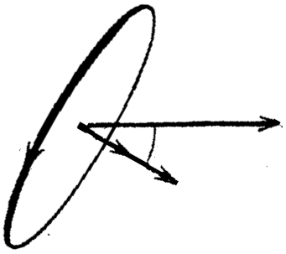
Енергія взаємодії витка з магнітним полем

Slide 26
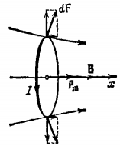
неоднорідне поле

Slide 27
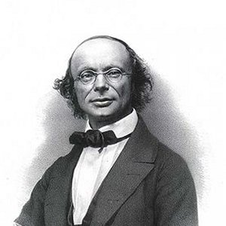
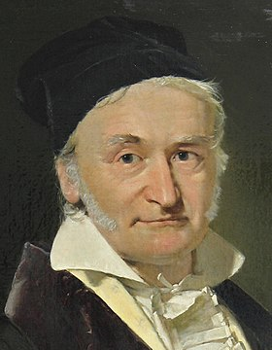
Потік вектора магнітної індукції. Теорема Остроградського-Гаусса для магнітних полів.
Вільгельм Єдуард Вебер
Йоганн Карл Фрідріх Гаусс

Slide 28
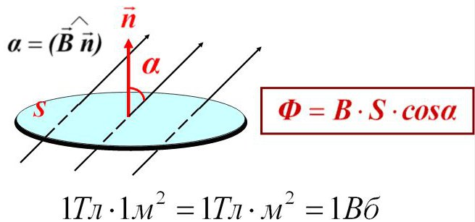
потік

Slide 29
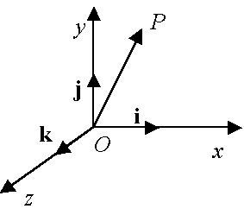
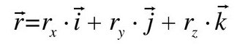
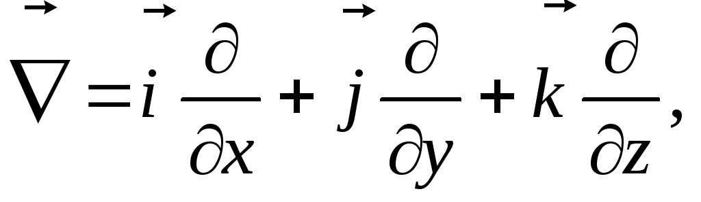
Оператор набла

Slide 30
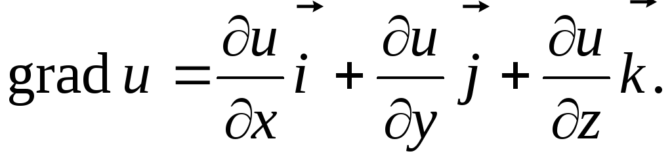
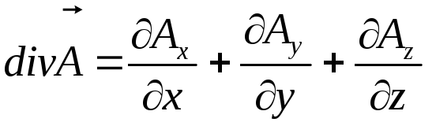
дивергенція – зміна вектора за модулем

Slide 31
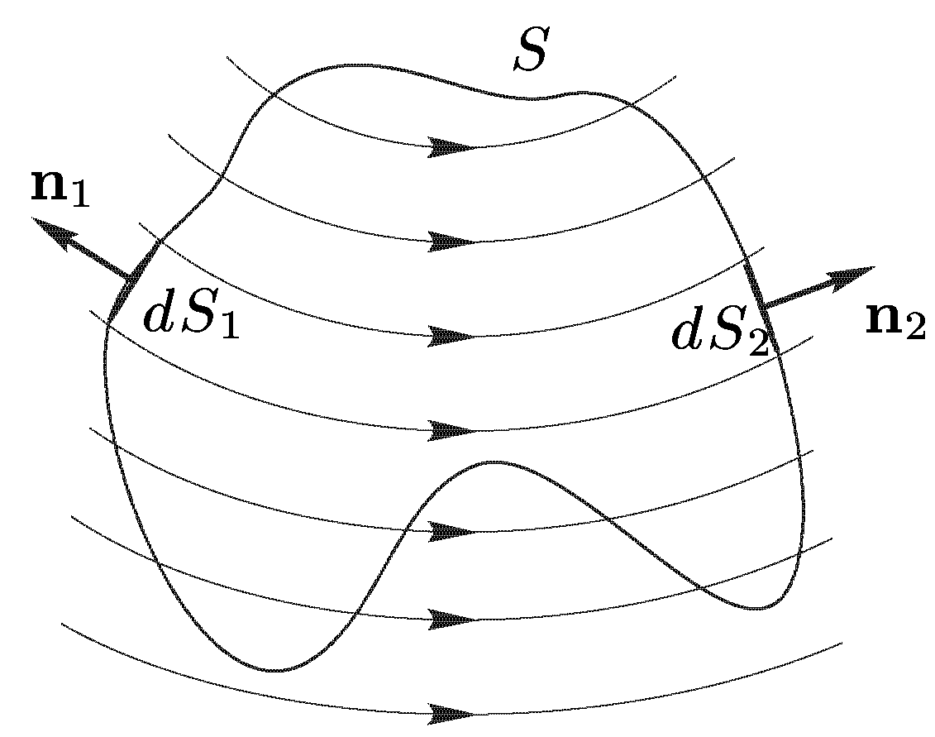
Теорема Гауса

Slide 32
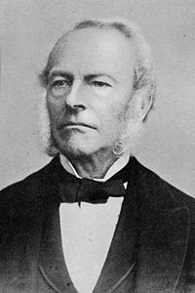
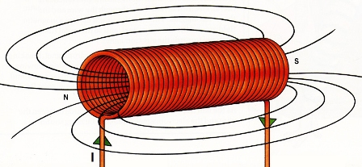
Теорема про циркуляцію вектора магнітної індукції. Магнітне поле нескінченного прямолінійного струму та соленоїда.
Джорж Габрієль Стокс

Slide 33
циркуляція
початок обходу

Slide 35
початок обходу

Slide 36
1
1
2
2

Slide 38
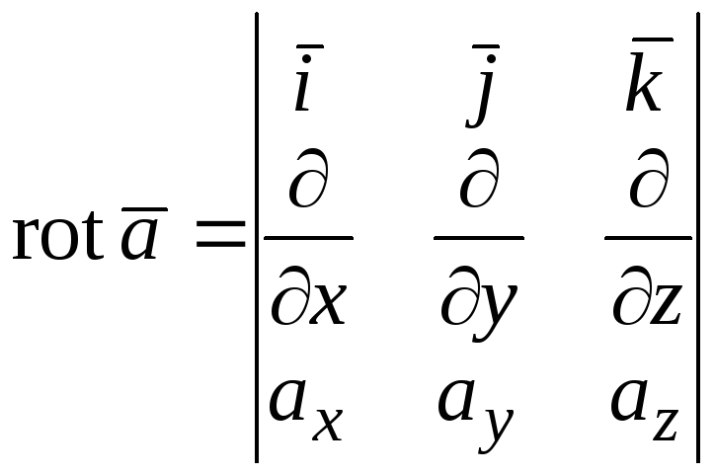
ротор – зміна вектора за напрямом

Slide 39
теорема Стокса

Slide 40
прямий провідник
Симетрія: у рівновіддалених від осі точках поле однакове

Slide 41
прямий порожнистий провідник
Симетрія: у рівновіддалених від осі точках поле однакове

Slide 42
соленоїд

Slide 43
соленоїд
Лінії індукції паралельні осі соленоїда

Slide 44
Лінії індукції паралельні осі соленоїда

Slide 45
соленоїд
Чим довший соленоїд, тим менша індукція магнітного поля зовні

Slide 46
соленоїд
a
b
d
c
Δl

Slide 47
соленоїд
Δl
a
b
d
c

Slide 48
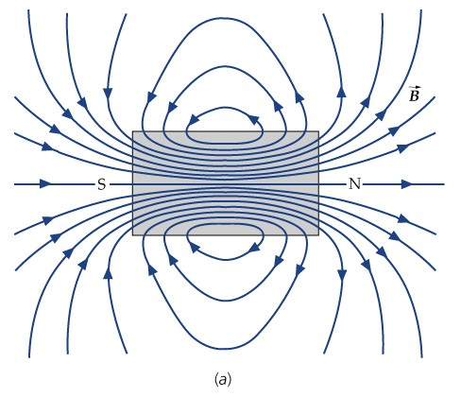
для нескінченно довгого соленоїда:
всередені магнітне поле однорідне
зовні магнітне поле відсутнє
для реального соленоїда:

Slide 49
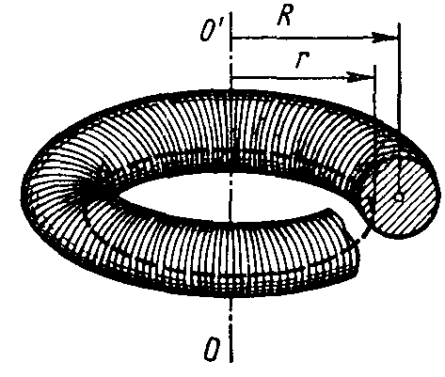
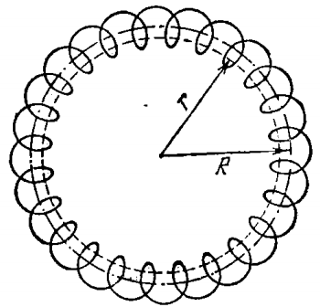
тороїд

Slide 50
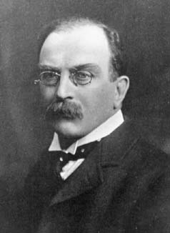
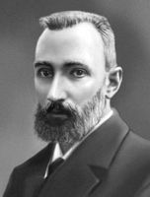

Магнітне поле в речовині. Типи магнетиків. Природа діа-, пара- та феромагнетизму.
https://youtu.be/XYK2L77KpiI
Джозеф Лармор
П’єр Кюрі

Slide 51
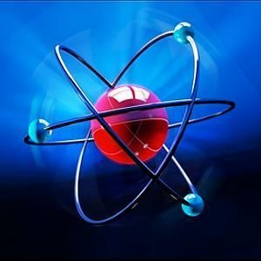
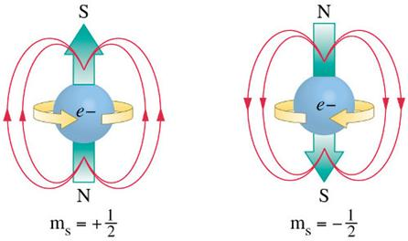

причини магнетизму:
орбітальний рух електронів
спін електронів
власний момент ядра

Slide 52


вектор намагніченості:

Slide 53

молекулярні струми

Slide 54

вектор напруженості магнітного поля:

Slide 55



магнітна сприйнятливість
магнітна проникливість

Slide 56


Slide 57


діамагнетики

Slide 58


парамагнетики

Slide 59


феромагнетики

Slide 60



Slide 61



Явище електромагнітної індукції. Закон електромагнітної індукції. Правило Ленца. Вихрове електричне поле
Майкл Фарадей
Єміль Ленц
Анрі Луї
Ле Шательє

Slide 62





Slide 63




Закон електромагнітної індукції
правило Ленця

Slide 64



правило Ленця, вихрове поле

Slide 65


вихрове поле

Slide 66


вихрові струми (струми Фуко)

Slide 67



Індуктивність контуру зі струмом. Індуктивність соленоїда. Явище самоіндукції. Е.р.с. самоіндукції.
Джозеф Генрі

Slide 68



Slide 69


індуктивність соленоїда
явище самоіндукції

Slide 70

Процеси встановлення струму при розмиканні та замиканні кола з індуктивністю.

Slide 71



замикання кола
нова змінна

Slide 72


розмикання кола

Slide 73


Енергія магнітного поля. Густина енергії магнітного поля.

Slide 74



Slide 75


Метод комплексних амплітуд та його застосування до розрахунку кіл змінного струму.
Самостійна робота

Slide 76


Робота та потужність змінного струму. Ефективні значення сили та напруги змінного струму. Коефіцієнт потужності
https://youtu.be/Ut3sPLy9_dk

Slide 77

сила
струму
час

Slide 78

потужність постійного струму
миттєва потужність

Slide 79
робота
середня потужність за період коливань

Slide 83

- коефіцієнт потужності

Slide 84

побутова мережа

Slide 85


Slide 86

Струм зміщення. Система рівнянь Максвелла та їх фізичний зміст.
Джеймс Клерк Максвелл

Slide 87


струм зміщення

Slide 89


Система рівнянь Максвелла
польові
матеріальні

Slide 90
Система рівнянь Максвелла, властивості
в стаціонарному випадку розбивається на дві незалежні групи
лінійні
релятивістсько-інваріантні
містять рівняння неперервності

Slide 91



Електромагнітні хвилі. Властивості плоских електромагнітних хвиль. Абсолютний показник заломлення світла.
Джон Генрі Пойтінг
Микола Олексійович Умов

Slide 92
середовище однорідне, нейтральне, непровідне

Slide 93


хвильове рівняння

Slide 94
вакуум:
інше середовище:

Slide 96



Slide 101



Slide 102



